Slide 1
UNIVERSIDAD DE LAS FUERZAS ARMADAS - ESPE
CARRERA DE INGENIERÍA MECATRÓNICA
“DISEÑO E IMPLEMENTACIÓN DE UN SISTEMA MODULAR DIDÁCTICO PARA CONTROL DE NIVEL, CAUDAL Y PRESIÓN PARA EL LABORATORIO DE AUTOMATIZACIÓN MECATRÓNICA DE LA UNIVERSIDAD DE LAS FUERZAS ARMADAS”
ANA CAROLINA JARRÍN MIER
GANDHI EMANUEL CARVAJAL MORALES
DIRECTOR: ING. MELTON TAPIA
COODIRECTOR: ING. DANNY SOTOMAYOR
Sangolquí, Febrero 2015

Slide 2
Objetivos
GENERAL:
Diseñar y construir un sistema modular didáctico para regular nivel, caudal, presión y temperatura de agua entre dos depósitos, mediante la interacción de los sistemas: mecánico, eléctrico, electrónico, hidráulico y de control, para la realización de prácticas en el Laboratorio de Automatización Industrial Mecatrónica de la Universidad de las Fuerzas Armadas ESPE.

Slide 3
Objetivos
ESPECÍFICOS:
Diseñar e implementar los sistemas: mecánico, eléctrico, electrónico, hidráulico y de control mediante técnicas y métodos de análisis para ingeniería junto con el apoyo de software de diseño, cumpliendo con normas nacionales e internacionales para el correcto funcionamiento del sistema modular didáctico.
Dimensionar y seleccionar los distintos sensores (caudal, nivel, presión y temperatura), actuadores (bomba, válvulas, niquelina) y alarmas necesarios para la construcción de la estación.

Slide 4
Objetivos
ESPECÍFICOS:
Proporcionar flexibilidad al sistema mediante el desarrollo de diferentes procesos de regulación, los que permitirán la realización de distintas prácticas de laboratorio y la posibilidad de formar parte de otros sistemas modulares.
Realizar el manual de uso y mantenimiento y las guías de laboratorio que permitan a los usuarios conocer las diferentes aplicaciones que se le pueden dar al equipo, y a la vez, obtener el mayor beneficio y durabilidad del mismo.

Slide 5
Introducción
El principal problema que se plantea con respecto a los líquidos es el almacenamiento como paso previo o posterior a un proceso de producción.
Normalmente este proceso se realiza en los denominados “tanques de almacenamiento”, de ahí la importancia de una guía que nos dé una visión general de estos recipientes, su control y su optimización.

Slide 6
Sistema Modular
Alternativas y Soluciones
Sistema Mecánico
Sistema Eléctrico Electrónico
Sistema de Control
Pantalla de Mando

Slide 7
Alternativas y soluciones
Para realizar el análisis de las posibles alternativas se divide el módulo completo en tres sub-módulos: medición, procesamiento, y control.

Slide 8
Las funciones que se desarrollaran en el sistema son:
1.- Calibrar Sensores.
2.- Acondicionamiento sensores.
3.- Medir presión nivel caudal y temperatura.
4.- Ingresar valores referenciales.
5.- Comparar valores referenciales
6.- Lógica de Programación
7.- Accionar Actuadores

Slide 9
Módulo 1: Medición de variables
Módulo 2: Comparación de valores
Módulo 3: Accionamiento de Actuadores

Slide 10
En el Módulo 1 se presenta la Medición de variables, para esto se selecciona dos posibles alternativas las cuales se evalúan para obtener la más adecuada
Presostato
Diafragma
Sensor ultrasónico
Turbinas
Alternativa 1
Alternativa 2
Flotadores
Sensor Ultrasónico
Termocupla
PT-100

Slide 11
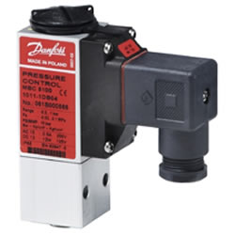
Medir Presión:
Alterativa 1: Presostato
Alterativa 2: Medidor de Diafragma
Model Number: | PCA2-B4VG
Brand Name: | FORUN
Material | Polymer
Output | Pressure sensor
Input | 5VDC

Slide 12
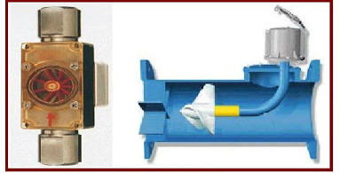
Medir Caudal
Alterativa 1: Ultrasónico
Alterativa 2: Turbinas
Rango de caudal: | 2-5 L/min agua
Pmáx: | 200bar
Salida: | Pulsos 0-20, 4-20 mA
Input power | 12 VDC
Measures flow rates | 1.5-15 LPM
Salida: | Pulsos 0-20, 4-20 mA
Pressure operating | 200PSIG
Input power | 5-24 VDC

Slide 13
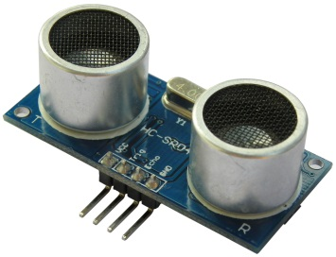
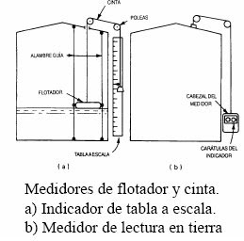
Medir Nivel
Alterativa 1: Flotadores
Alterativa 2: Ultrasónico
Número de pines:
VCC: Alimentación +5V (4.5V min – 5.5V max)
TRIG: Trigger entrada (input) del sensor (TTL)
ECHO: Echo salida (output) del Sensor (TTL)
GND
Corriente de reposo: < 2mA
Corriente de trabajo: 15mA
Ángulo de medición: 30º
Ángulo de medición efectivo: < 15º
Detección de 2cm a 400cm o 1" a 13 pies (Sirve a más de 4m, pero el fabricante no garantiza una buena medición).
“Resolución” La precisión puede variar entre los 3mm o 0.3cm.
Dimensiones: 45mm x 20mm x 15mm
Frecuencia de trabajo: 40KHz

Slide 14
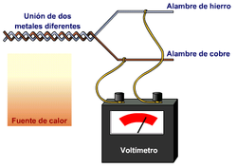
Medir Temperatura
Alterativa 1: Termocupla
Alterativa 2: PT100
Es función de la diferencia de temperatura entre uno de los extremos denominado punto caliente o de medida y el otro llamado punto frío o de referencia

Slide 15
Para poder determinar la mejor alternativa hemos tomado los siguientes criterios de Diseño
 | Mayor precisión | Fácil y rápido montaje | Menor costo | ∑+1 | Ponderación
Mayor precisión |  | 0.5 | 1 | 2.5 | 0.35
Fácil mantenimiento | 1 |  | 0.5 | 2.5 | 0.35
Menor Costo | 0.5 | 0.5 |  | 2 | 0.3
 |  |  | Suma | 7 | 1
Fácil mantenimiento= Mayor precisión > Menor costo

Slide 16
Conclusiones MODULO 1
Conclusiones MODULO 1
Medir presión
Alternativa 1: Presóstato
Alternativa 2: Diafragma
Conclusiones | Mayor precisión | Fácil mantenimiento | Menor costo | ∑ | Prioridad
Alternativa 1 | 0.33x0.35 | 0.33x0.35 | 0.66x0.3 | 0.43 | 2
Alternativa 2 | 0.66x0.35 | 0.66x0.35 | 0.33x0.3 | 0.56 | 1

Slide 17
Conclusiones MODULO 1
Conclusiones MODULO 1
Medir Caudal
Alternativa 1: Ultrasonido
Alternativa 2: Turbinas
Conclusiones | Mayor Precisión | Fácil mantenimiento | Menor Costo | ∑ | Prioridad
Alternativa 2 | 0.33x0.35 | 0.66x0.35 | 0.66x0.3 | 0.56 | 1
Alternativa 1 | 0.66x0.35 | 0.33x0.35 | 0.33x0.3 | 0.43 | 2

Slide 18
Conclusiones MODULO 1
Conclusiones MODULO 1
Medir Nivel
Alternativa 1: Flotadores
Alternativa 2: Sensor ultrasónico
Conclusiones | Mayor Precisión | Fácil manteniemitno | Menor Costo | ∑ | Prioridad
Alternativa 2 | 0.66x0.35 | 0.33x0.35 | 0.33x0.3 | 0.45 | 1
Alternativa 1 | 0.33x0.35 | 0.66x0.35 | 0.66x0.3 | 0.55 | 2

Slide 19
Conclusiones MODULO 1
Conclusiones MODULO 1
Medir Temperatura
Alternativa 1: Termocupla
Alternativa 2: PT100
Conclusiones | Mayor Precisión | Fácil y rápido montaje | Menor Costo | ∑ | Prioridad
Alternativa 2 | 0.66x0.35 | 0.5x0.35 | 0.33x0.3 | 0.50 | 2
Alternativa 1 | 0.33x0.35 | 0.5x0.35 | 0.66x0.3 | 0.50 | 1

Slide 20
En el Módulo 2 se presenta la Comparación de valores, para esto se selecciona dos posibles alternativas las cuales se evalúan para obtener seleccionar la más adecuada
Arduino Mega 2560
PLC
Alternativa 1
Alternativa 2
TFT LCD Arduino
Touch screen siemens
Software Arduino
Programación ladder

Slide 21
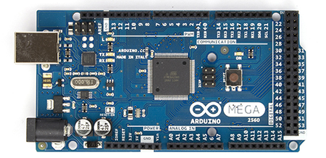
Alterativa 1: Arduino
El Arduino Mega 2560 es una placa electrónica basada en el Atmega2560 (ficha técnica). Cuenta con 54 pines digitales de entrada / salida (de los cuales 15 se pueden utilizar como salidas PWM), 16 entradas analógicas, 4 UARTs (puertas seriales), un oscilador de 16MHz, una conexión USB, un conector de alimentación, una cabecera ICSP, y un botón de reinicio. Contiene todo lo necesario para apoyar el microcontrolador; basta con conectarlo a un ordenador con un cable USB o el poder con un adaptador de CA o la batería a CC para empezar.

Slide 22
Alterativa 2: PLC LOGO
PLC de SIEMENS LOGO, es el pequeño gigante de los autómatas para procesos sencillos. Solamente posee 6 entradas digitales (que por cierto funcionan con 1 lógico= 110Vac y 0 lógico= 0V) y cuenta con 4 poderosas salidas de Relé que manejan hasta 8A para corriente alterna y 220Vac.

Slide 23
Los criterios de valoración más determinantes para este módulo se listan a continuación:
 | Velocidad de transmisión | Fácil y rápido montaje | Menor Costo | ∑+1 | Ponderación
Velocidad de transmisión |  | 0.5 | 0.5 | 2 | 0.3
Fácil mantenimiento | 1 |  | 1 | 3 | 0.4
Menor Costos | 0.5 | 0.5 |  | 2 | 0.3
 |  |  | Suma | 7 | 1
Fácil y rápido montaje > Menor Costo= Velocidad de transmisión

Slide 24
La solución para el módulo 2 sería:
Alternativa 1: Arduino 2560
Alternativa 2: PLC LOGO
Conclusiones | Velocidad de Transmición | Fácil Mantenimiento | Menor Costo | ∑ | Prioridad
Alternativa 1 | 0.66x0.3 | 0.33x0.4 | 0.66x0.3 | 0.53 | 1
Alternativa 2 | 0.33x0.3 | 0.66x0.4 | 0.33x0.3 | 0.47 | 2
Debido a que los componentes como pantalla y software de programación van ligados al controlador solo se realizó el análisis para el mismo.

Slide 25
En el Módulo 3 se presenta e accionamiento de actuadores, para esto se selecciona dos posibles alternativas las cuales se evalúan para obtener seleccionar la más adecuada
Electroválvulas
Valvula Proporcional
Placa de control de la bomba
Alternativa 1
Electroválvulas
Alternativa 2
Niquelina y electroválvula

Slide 26
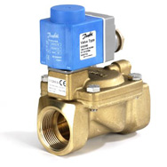
Actuadores de Presión y Caudal
Alterativa 1: Válvula Proporcional
La válvula proporcional convierte una señal eléctrica analógica de entrada en una determinada posición de la corredera y, por ende, una concreta apertura de la sección transversal del paso de aire a través de la corredera. Para 5V la válvula se coloca en la posición intermedia con centros cerrados. No hay paso de aire más que la mínima fuga natural hacia escape, debida a la forma constructiva de la válvula.

Slide 27
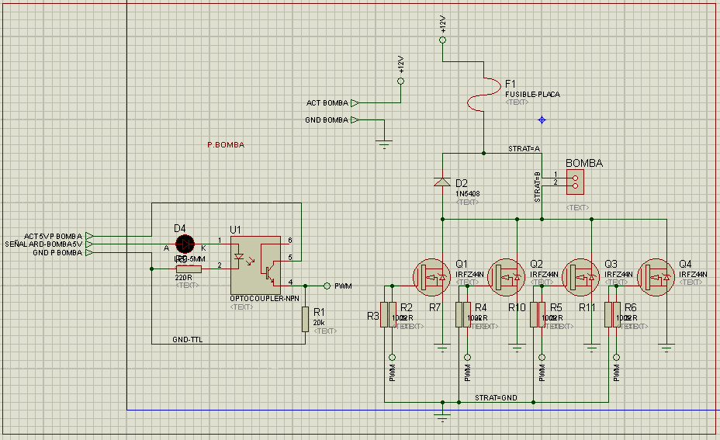
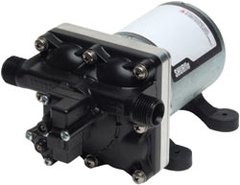
Actuadores de Presión y Caudal
Alterativa 2: Placa de control de a bomba
La bomba es de 3 GPM, 55 PSI, es también una mini central eléctrica, la entrega de tres galones de agua por minuto para fregaderos integrados, aseos, duchas y más, mientras que sólo requiere un consumo de energía razonable de 7,5 amperios de una fuente de energía VDC a bordo 12.

Slide 28
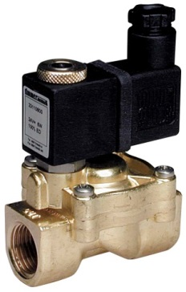
Actuadores de Nivel
Alterativa : Electroválvulas
Estas válvulas se utilizan cuando la señal proviene de un temporizador eléctrico, un final de carrera eléctrico, presostatos o mandos electrónicos. En general, se elige el accionamiento eléctrico para mandos con distancias extremamente largas y cortos tiempos de conexión. Las electroválvulas o válvulas electromagnéticas se dividen en válvulas de mando directo o indirecto. Las de mando directo solamente se utilizan para un diámetro de luz pequeño, puesto que para diámetros mayores los electroimanes necesarios resultarían demasiado grandes

Slide 29
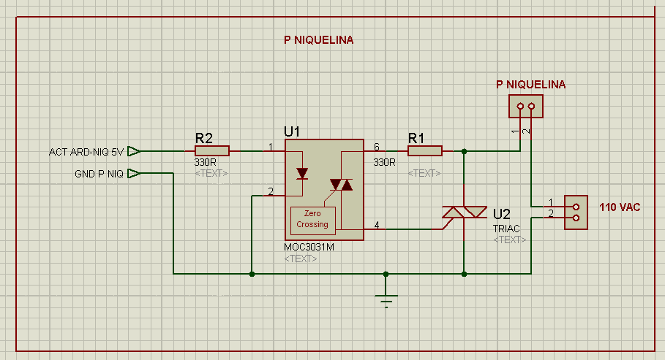
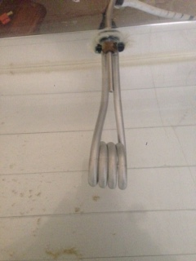
Actuadores de Temperatura
Alterativa : Niquelina
Las resistencias calentadoras, niquelinas, convierten energía eléctrica en calor.
Para su resectivo funcionamiento utilizamos una placa para su activación.

Slide 30
Los criterios de valoración más determinantes para este módulo se listan a continuación:
 | Mayor Eficiencia | Fácil mantenimeinto | Menor Costos | ∑+1 | Ponderación
Mayor Eficiencia |  | 1 | 1 | 3 | 0.4
Fácil mantenimiento | 0.5 |  | 0.5 | 2 | 0.3
Menor Costo | 0.5 | 0.5 |  | 2 | 0.3
 |  |  | Suma | 7 | 1
Mayor Eficiencia >Fácil mantenimiento =Menor Costo

Slide 31
La solución para el módulo 3 sería:
Actuador de presión y Caudal
Alternativa 1: bomba controlada por PWM
Alterativa 2: Válvula Proporcional
Conclusiones | Mayor Eficiencia | Facil Mantenimiento | Menor Costo | ∑ | Prioridad
Alternativa 1 | 0.5x0.4 | 0.5x0.3 | 0.33x0.3 | 0.56 | 1
Alternativa 2 | 0.5x0.4 | 0.5x0.3 | 0.66x0.3 | 0.43 | 2

Slide 32
La solución para el módulo 3 sería:
Actuadores de Nivel
Alternativa 1: Electroválvulas, no hemos encontrado otra forma de control para nivel, es por esto que nuestra alternativa de electroválvulas de entrada y salida será la q se usará para el módulo.
Actuadores de Temperatura
Alternativa 1: Niquelina, esta alternativa es la más viable y fácil de instalar, por lo tanto hemos optado como la única opción.

Slide 33
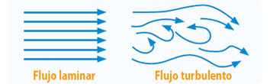
Análisis Cinemático del Sistema
La cinemática estudia el movimiento en sus condiciones de espacio y tiempo, sin tener en cuenta las causas que lo producen. El análisis cinemático de un fluido permite:
Clasificar un flujo según su comportamiento cinemático.
Aplicar los métodos de descripción de un flujo.
Utilizar las líneas de corriente, de trayectoria y de traza para describir un flujo.
Obtener las líneas de corriente a partir de un campo de velocidades.
Aplicar la ecuación de transporte a las propiedades de interés del flujo.
Aplicar el principio de conservación de la masa en diferentes circunstancias de flujo.

Slide 34
El número de Reynolds (Re) es un parámetro adimensional cuyo valor indica si el flujo sigue un modelo laminar o turbulento.
El número de Reynolds relaciona las propiedades físicas del fluido, su velocidad y la geometría del ducto por el que fluye. (Valvias, 2014)
En una tuberìa circular se considera:
Re < 2300, el flujo sigue un comportamiento laminar.
2300 < Re < 4000, zona de transición.
Re > 4000, el fluido es turbulento.
El número de Reynolds está dado por:
$$Re=\frac{D.v.ρ}{μ}$$
donde: Re = Número de Reynolds
D = Diámetro del ducto
v = Velocidad promedio del líquido
ρ = Densidad del fluido
μ = Viscosidad del fluido

Slide 35
En el caso del Sistema Modular se calcula la velocidad promedio cuando la bomba esta a su máxima capacidad; de la tabla de características técnicas de la bomba se tiene que a su máxima capacidad el caudal promedio obtenido es de 3 GPM. La velocidad promedio se calcula empleando la expresión:
$$v=Q/A$$
Donde:
Q = caudal
A = área transversal
v = velocidad del fluido
$$v=\frac{3 \frac{gl}{min}. \frac{1m^{3}}{264.55gl}.\frac{1 min}{60 seg}}{\frac{π{(0.0161m)}^{2}}{4}}$$
$$v=0,9284 m/s$$
Con la velocidad promedio obtenida, se tienen los datos necesarios para calcular el número de Reynolds.

Slide 36
Datos Número de Reynolds
$$Re=\frac{D.v.ρ}{μ}$$
$$Re=\frac{0,0161m.0,9284\frac{m}{s}.1000\frac{kg}{m^{3}}}{0,001\frac{kg}{m.s}}$$
$$Re=14 946,74$$
Dato | Valor
Díametro interior (tubería de 1/2") | 16,1 mm
Velocidad promedio | 0,9284 m/s
Densidad del fluido (agua) | 1000 kg/m³
Viscosidad del fluido (agua) | 0,001Kg/(m.s)
El número de Reynolds es mayor que 4000, por lo que el flujo a la salida de la bomba está en régimen turbulento. Se debe tomar en cuenta que este dato se obtiene despreciando las pérdidas de flujo por fricción y accesorios.

Slide 37
Diseño del sistema de Distribución de Depósitos
Tanque Secundario
Volumen total = (30*30*60) cm³
Volumen total = 54 000 cm³
Volumen total = 54 000 cm³ * 1litro/1000 cm³
Volumen total = 54 litros
Volumen de control= (30*30*(60-5-5)) cm³
Volumen de control = 45 000 cm³
Volumen de control = 45 000 cm³ * 1litro/1000 cm³
Volumen de control = 45 litros

Slide 38
Tanque Principal
Volumen total = (50*50*30) cm³
Volumen total = 75 000 cm³
Volumen total = 75 000 cm³ * 1litro/1000 cm³
Volumen total = 75 litros
Volumen útil= (50*50*(30-9-1)) cm³
Volumen útil = 50 000 cm³
Volumen útil = 50 000 cm³ * 1litro/1000 cm³
Volumen útil = 50 litros

Slide 39
Diseño General del Sistema de Tuberías e Instrumentación
El sistema de tuberías permite dos funciones fundamentales: alojar elementos de instrumentación y transportar el fluido entre los tanques.

Slide 40
El Teorema de Bernoulli, para un sistema perfecto, o sea en el que no existe la fricción, se expresan matemáticamente estas tres diferentes formas de Energía como presiones, como se muestra en la siguiente expresión.

Slide 41
En el mundo real los sistemas no son perfectos, la energía en un sistema real se pierde en forma de fricción.
$$P_{1}+\frac{1}{2}.ρ.V_{1}^{2}+ρ.g.h_{1}+P_{p}=P_{2}+\frac{1}{2}.ρ.V_{2}^{2}+ρ.g.h_{2}+f_{h}.ρ.g$$
La presión de la bomba se obtiene de la hoja técnica: Pp= 55psi =379 211,25 Pa
Para calcular la pérdida de carga en la tubería se hace uso de la fórmula de Darcy-Weisbach.
$$h=f.\left(\frac{L}{D}\right).\left(\frac{v^{2}}{2g}\right)$$
En función del caudal la expresión queda de la siguiente forma:
$h=0,0826.f.\left(\frac{Q^{2}}{D^{5}}\right).L$
En donde:
h: pérdida de carga o de energía (m)
f: coeficiente de fricción (adimensional)
L: longitud de la tubería (m)
D: diámetro interno de la tubería (m)
v: velocidad media (m/s)
g: aceleración de la gravedad (m/s²)
Q: caudal (m³/s)

Slide 42
El coeficiente de fricción f es función del número de Reynolds (Re) y del coeficiente de rugosidad o rugosidad relativa de las paredes de la tubería (ε_{r})
$$f=f\left(Re,ε_{r}\right); Re=D.v.\frac{ρ}{μ}; ε_{r}=ε/D$$
De cálculos anteriores se obtuvo que el número de Reynolds es
$$Re=14 946,74$$
En la siguiente tabla se muestran algunos valores de rugosidad absoluta para distintos materiales:
Material | ε (mm) | Material | ε (mm)
Plástico (PE, PVC) | 0,0015 | Fundición asfaltada | 0,06-0,18
Poliéster reforzado con fibra de vidrio | 0,01 | Fundición | 0,12-0,60
Tubos estirados de acero | 0,0024 | Acero comercial y soldado | 0,03-0,09
Tubos de latón o cobre | 0,0015 | Hierro forjado | 0,03-0,09
Fundición revestida de cemento | 0,0024 | Hierro galvanizado | 0,06-0,24
Fundición con revestimiento bituminoso | 0,0024 | Madera | 0,18-0,90
Fundición centrifugada | 0,003 | Hormigón | 0,3-3,0

Slide 43
La tubería es de PE por lo que se utiliza una rugosidad absoluta de 0,0015 mm, y el diámetro interior es de 16,1mm.
$$ε_{r}=\frac{0,0015 mm}{16,1 mm}$$
$$ε_{r}=93,1677x{10}^{−6}$$
Para el cálculo de f se utiliza el diagrama de Moody. Moody consiguió representar la expresión de Colebrook-White en un ábaco de fácil manejo para calcular “f” en función del número de Reynolds (Re) y actuando la rugosidad relativa (ε_{r}) como parámetro diferenciador de las curvas.

Slide 44
El factor de fricción resultante del diagrama de Moody es f = 0,028, sustituyendo los valores correspondientes en la fórmula de Darcy obtenemos:
$$h=f.\left(\frac{L}{D}\right).\left(\frac{v^{2}}{2g}\right)$$
Para el tramo de tubería que va del tanque B al tanque A:
$$h=0,028.\left(\frac{1,5m}{0,0161m}\right).\left(\frac{{\left(0,9284\frac{m}{s}\right)}^{2}}{2.(9,81\frac{m}{s^{2}})}\right)$$
$$h=0,115m$$
Para el tramo de tubería que va del tanque A al tanque B:
$$h=0,028.\left(\frac{0,6m}{0,016m}\right).\left(\frac{{\left(0,9283\frac{m}{s}\right)}^{2}}{2.(9,81\frac{m}{s^{2}})}\right)$$
$$h=0,0461m$$

Slide 45
Además de las pérdidas de carga por rozamiento, se producen otro tipo de pérdidas que se originan en puntos singulares de las tuberías
$$h=K.\left(\frac{v^{2}}{2g}\right)$$
En donde:
h: pérdida de carga o de energía (m)
K: coeficiente empírico (adimensional)
v: velocidad media del flujo (m/s)
g: aceleración de la gravedad (m/s²)
El coeficiente “K” depende del tipo de singularidad y de la velocidad media en el interior de la tubería. En la siguiente tabla se resumen los valores aproximados de “K” para cálculos rápidos:

Slide 46
Accidente | K | L/D
Válvula esférica (totalmente abierta) | 10 | 350
Válvula en ángulo recto (totalmente abierta) | 5 | 175
Válvula de seguridad (totalmente abierta) | 2,5 | -
Válvula de retención (totalmente abierta) | 2 | 135
Válvula de compuerta (totalmente abierta) | 0,2 | 13
Válvula de compuerta (abierta 3/4) | 1,15 | 35
Válvula de compuerta (abierta 1/2) | 5,6 | 160
Válvula de compuerta (abierta 1/4) | 24 | 900
Válvula de mariposa (totalmente abierta) | - | 40
T por salida lateral | 1,80 | 67
Codo a 90º de radio corto (con bridas) | 0,90 | 32
Codo a 90º de radio normal (con bridas) | 0,75 | 27
Codo a 90º de radio grande (con bridas) | 0,60 | 20
Codo a 45º de radio corto (con bridas) | 0,45 | -
Codo a 45º de radio normal (con bridas) | 0,40 | -
Codo a 45º de radio grande (con bridas) | 0,35 | -

Slide 47
Para realizar los cálculos de pérdidas en los tramos de tubería del Sistema Modular, se toman los valores de la tabla y se impone un valor K=1 para el sensor de caudal.
En el tramo de tubería que va del tanque B al tanque A se encuentran los siguientes accesorios:
Accesorio | Cantidad | Coeficiente K
Codo 90° radio corto | 6 | 0,9
Válvula check | 1 | 2
Válvula de compuerta (electroválvula) | 1 | 0.2
Sensor de caudal | 1 | 1
T | 1 | 1,80

Slide 48
Realizando la sumatoria de los coeficientes K, se calcula la pérdida total por accesorios en este tramo:
$$h=K.\left(\frac{v^{2}}{2g}\right)$$
$$h=10.4.\left(\frac{{\left(0,9283\frac{m}{s}\right)}^{2}}{2\left(9,81\frac{m}{s^{2}}\right)}\right)$$
$$h=0,4568 m$$
En el tramo de tubería que va del tanque A al tanque B se encuentran los siguientes accesorios:
Accesorio | Cantidad | Coeficiente K
Codo 90° radio corto | 2 | 0,9
Electroválvula | 1 | 0.2

Slide 49
Realizando la sumatoria de los coeficientes K, se calcula la pérdida total por accesorios en este tramo:
$$h=K.\left(\frac{v^{2}}{2g}\right)$$
$$h=2.\left(\frac{{\left(0,9283\frac{m}{s}\right)}^{2}}{2\left(9,81\frac{m}{s^{2}}\right)}\right)$$
$$h=0,088 m$$
Con los datos obtenidos se puede calcular la pérdida de carga total para cada tramo; y al aplicar el teorema de Bernoulli se obtendrá la velocidad al final de la tubería y por tanto el régimen de flujo en ese punto.
Para el tramo que va desde el Tanque B al tanque A se tiene:
$$h_{T}=h_{R}+h_{A}$$
$$h_{T}=0,115 m+0,4568 m$$
$$h_{T}=0.5718 m$$

Slide 50
Aplicando el Teorema de Bernoulli:
$$P_{1}+\frac{1}{2}.ρ.V_{1}^{2}+ρ.g.h_{1}+P_{p}=P_{2}+\frac{1}{2}.ρ.V_{2}^{2}+ρ.g.h_{2}+f_{h}.ρ.g$$
$$379 211,25 Pa=\frac{1}{2}.\frac{1000kg}{m^{3}}.V_{2}^{2}+\frac{1000Kg}{m^{3}}.\frac{9.81m}{s^{2}}.(0,3m+0.5718m)$$
$$v_{2}=0.2707m/s$$
$$Re=\frac{0,0161m.0,2707\frac{m}{s}.1000\frac{kg}{m^{3}}}{0,001\frac{kg}{m.s}}$$
$$Re=4358.54$$
Para el tramo que va desde el Tanque A al tanque B se tiene:
$$h_{T}=h_{R}+h_{A}$$
$$h_{T}=0,51 m+0,0461 m$$
$$h_{T}=0,5561 m$$

Slide 51
Aplicando el Teorema de Bernoulli:
$$P_{1}+\frac{1}{2}.ρ.V_{1}^{2}+ρ.g.h_{1}+P_{p}=P_{2}+\frac{1}{2}.ρ.V_{2}^{2}+ρ.g.h_{2}+f_{h}.ρ.g$$
$$379 211,25 Pa=\frac{1}{2}.\frac{1000kg}{m^{3}}.V_{2}^{2}+\frac{1000Kg}{m^{3}}.\frac{9.81m}{s^{2}}.(0,5561m)$$
$$v_{2}=0.2734m/s$$
$$Re=\frac{0,0161m.0,2734\frac{m}{s}.1000\frac{kg}{m^{3}}}{0,001\frac{kg}{m.s}}$$
$$Re=4401.84$$
En los dos tramos se obtiene un régimen de flujo turbulento, cuando la bomba esta actuando a su máxima potencia, con lo que se concluye que el sistema modular didáctico para el control de presión, caudal, nivel y temperatura opera en regimenes que van desde laminar, pasando por la zona de transición hasta terminar en régimen turbulento.

Slide 52
Los tanques para el sistema modular cumplen con tres principales requerimientos, permiten la visualización del fluido durante todo el proceso de control, soportan la presión del fluido y no sufre deformaciones con temperaturas que van entre los 20°C y los 80°C.
El material que se adapta a nuestros requerimientos es el acrílico transparente; su facilidad para ser moldeado y sus propiedades físicas hacen de este material el óptimo para el sistema modular didáctico.
El acrílico soporta entre 80 y 85°C de temperatura continua; el acrílico no pigmentado es tan transparente como el cristal más fino, su tasa de transmisión de luz es del 92%; El módulo de elasticidad a la tracción es de 32 kg/cm² según la norma ASTM D-638 y el Módulo de flexión es de 28 600 kg/cm² bajo la norma ASTM D-790.

Slide 53
Para calcular el esfuerzo que soportan las paredes del tanque, calculamos el peso que ejerce el agua sobre las paredes del tanque:
Tanque A:
Peso del agua = ∂*g*h*A
Donde:
∂: densidad del fluido (agua)
g: gravedad
h: altura del líquido
A: Área del fondo
Peso máximo del agua = 1000 kg/m³*9.81m/s²*0.6m*(0.3*0.3)m²
Peso máximo del agua = 529.74 N
Con el valor del Peso del agua, calculamos el esfuerzo que ejercen sobre las paredes, considerando que el espesor del acrílico es de 3mm.
$$Esfuerzo máximo en paredes=\frac{Peso máximo del agua}{Área transversal de la pared}$$
$$Esfuerzo máximo en paredes=\frac{529.74 N}{0.03∗0.3m^{2}}$$

Slide 54
$$Esfuerzo máximo en paredes=58 860 N/m^{2}$$
De la tabla de propiedades del acrílico, tenemos que la resistencia en el límite elástico es de 856 269 N/m² con este valor tenemos un factor de seguridad de:
$$FS=\frac{Sy}{Sadmisible}$$
$$FS=\frac{856 269 }{58 860}$$
$$FS=14.48$$
Realizando los mismos cálculos para el tanque B obtenemos:

Slide 55
Tanque B:
Peso del agua = ∂*g*h*A
Peso máximo del agua = 1000 kg/m³*9.81m/s²*0.3m*(0.5*0.5)m²
Peso máximo del agua = 735.75 N
$$Esfuerzomáximoenparedes=\frac{Pesomáximodelagua}{Áreatransversaldelapared}$$
$$Esfuerzomáximoenparedes=\frac{735.77 N}{0.03∗0.5m^{2}}$$
$$Esfuerzomáximoenparedes=49 051.33 N/m^{2}$$
$$FS=\frac{Sy}{Sadmisible}$$
$$FS=\frac{856 269 }{49 051.33}$$
$$FS=17.46$$
Con los resultados obtenidos se concluye que con los tanques totalmente llenos, el material no fallará por tracción.

Slide 57
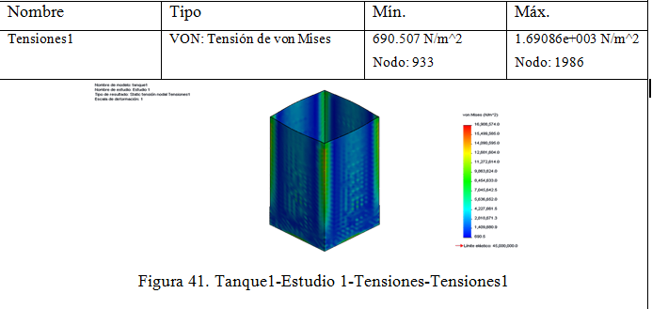

Slide 58
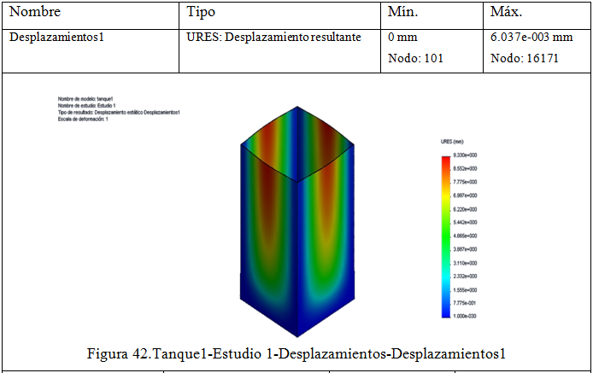

Slide 59
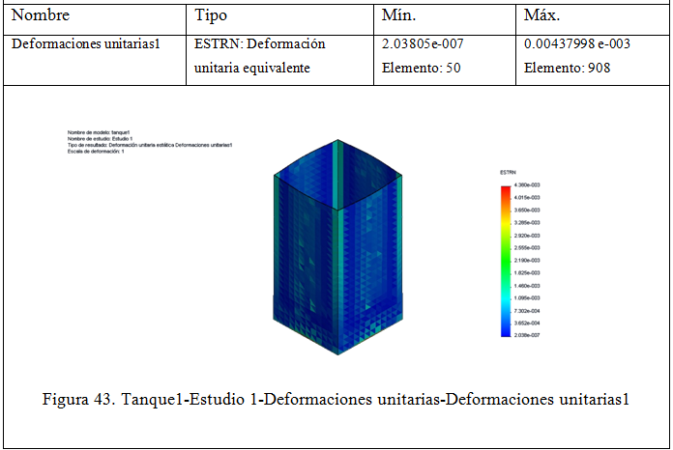

Slide 61
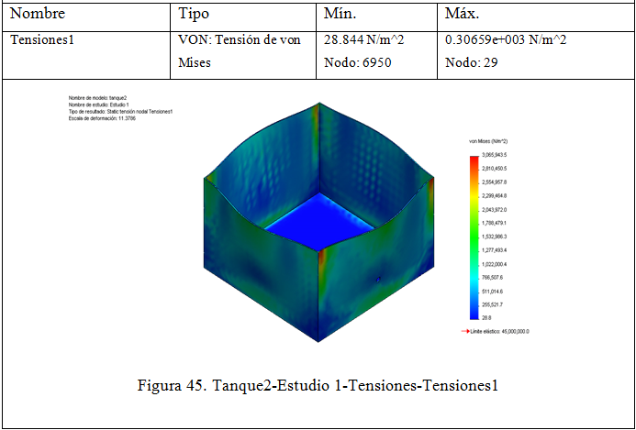

Slide 62
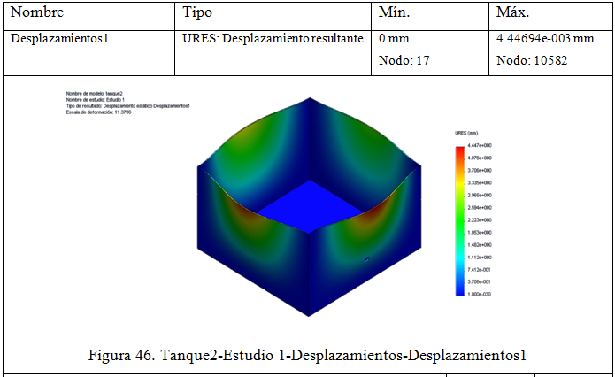

Slide 63
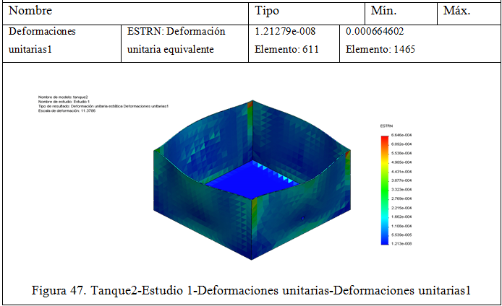

Slide 68
Eléctrico / Electrónico
Selección de Sensores y actuadores:
Sensor de Nivel
Tanque Principal
Tanque secundario
Bomba Principal
Electroválvulas
Sensor de Presión, Caudal y Temperatura
Niquelina
Placa Arduino Mega 2560

Slide 69
Resumen de los Sensores:
Variable | Rango de entrada | Rango de salida | Modelo | Principio de funcionamiento
Temperatura | -190-840 °C | 22.78-390 Ω | Pt100 | RTD (Dispositivo Termo Resistivo)
Caudal | 0.4-4 GPM | 28-340 Hz | FT-330 | Sensor tipo turbina
Presión | 0-4 bar | 0,5-4,5 Vdc | PCA2-B4VG | Sensor tipo membrana
Nivel | 0.02-4 m. | 0-40KHz | HC-SR400 | Sensor ultrasónico

Slide 70
Sistema Eléctrico
Sin lugar a dudas, un equipo automatizado precisa del uso de un sistema eléctrico/electrónico, en donde el trabajo manual es reducido u omitido ofreciendo una producción más eficiente y disminución de riesgos al operador.

Slide 71
Módulo de control
Posee elementos del sistema eléctrico/electrónico tales como sensores y actuadores. Como se debe realizar la interfaz entre la planta y controlador.
El sensor de nivel mide el nivel del tanque principal.
El sensor de presión mide la presión que se tiene en la tubería entre el tanque de almacenamiento y el tanque principal.
El sensor de caudal mide el caudal de entrada de agua al tanque principal.
El sensor de temperatura mide la temperatura que se tiene en el tanque secundario.
Las electroválvulas controlan el flujo de líquido y a su vez se rigen por los parámetros de control.
La bomba hace variación de su frecuencia dependiendo del control previo.

Slide 72
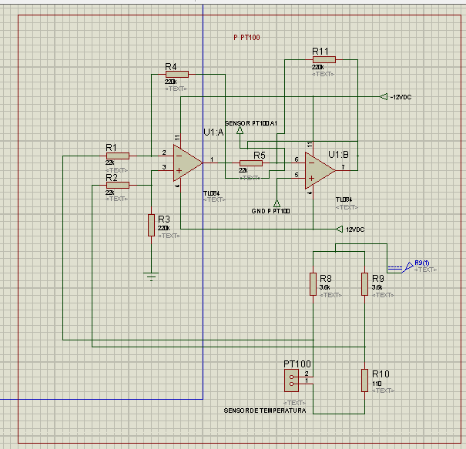
Circuitos Electrónicos
Circuitos Electrónicos permiten acoplar voltajes o corrientes, dependiendo de los requerimientos del proceso. Estos circuitos son necesarios debido a la dualidad del control del equipo y de los diferentes componentes electrónicos.

Slide 73
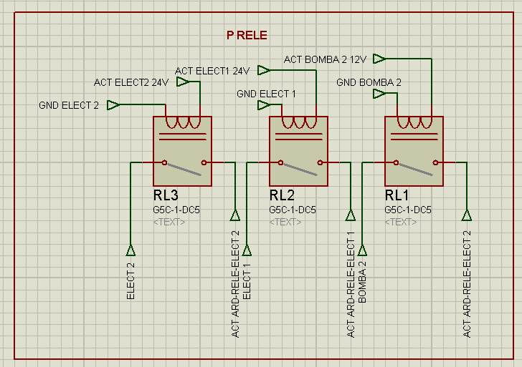

Slide 74
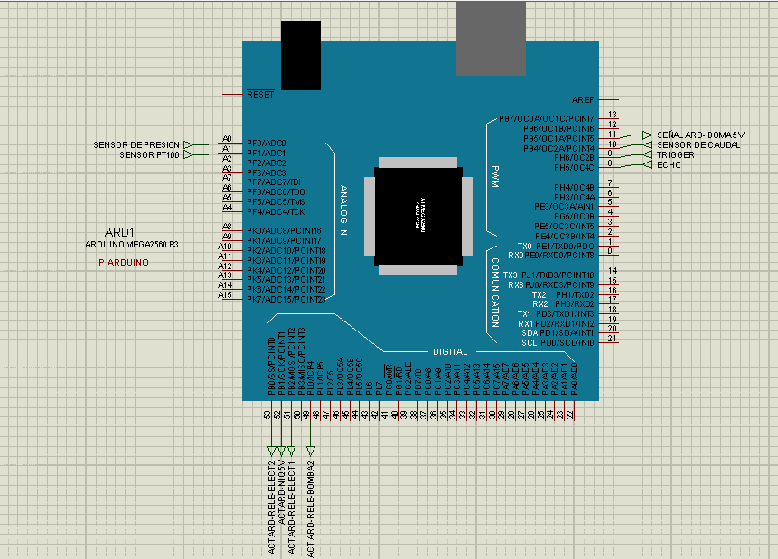

Slide 75
SENSOR / ACTUADOR | NOMBRE | E/S | TIPO | ETIQUETA EN LA PLACA
NIVEL | ECHO | E | PWM | 8
 | TRIGGER | E | PWM | 9
CAUDAL | FLUJO | E | PWM | 10
PRESIÓN | PRESIÓN | E | ANALOGICO | A0
TEMPERATURA | TEMP | E | ANALÓGICO | A1
ELECTROVÁLVULA | ELECV1 | S | DIGITAL | 51
 | ELECV2 | S | DIGITAL | 53
BOMBA | BOMBA1 | S | PWM | 11
 | BOMBA2 | S | DIGITAL | 49
PANTALLA | TX1 | S | SERIAL | TX1
 | RX1 | E | SERIAL | RX1

Slide 76
Alimentación Eléctrica
El cableado de señales está basado en la placa principal del sistema modular didáctico, la placa arduino mega 2560 esta se alimenta con 12Vdc, otra placa arduino mega 2560 controla la pantalla de mando, las dos placas comparten la misma alimentación.
Los sensores tienen alimentación de 5Vdc, los cuales son tomados de una fuente de computadora.
Las electroválvulas tienen una alimentación de 24 Vdc tomados de la fuente de voltaje fijo.
Las bombas tienen una alimentación de 12 Vdc tomados de la fuente de voltaje fijo.

Slide 78
Parámetros de control
Los parámetros son constantes arbitrarias que caracterizan por sus propiedades, el valor y la descripción dimensional de un sistema específico.
Los parámetros de control del sistema modular:
Nivel: La salida es la señal pwm que controla a la bomba hidráulica y la activación de la electroválvulas, y la entrada es el ancho de pulso de la señal de retorno del sensor ultrasónico, el cual varía con respecto al nivel de agua en el tanque.
Caudal: La salida es la señal pwm que controla a la bomba hidráulica y la entrada es una señal de frecuencia de un tren de pulsos que varía respecto al caudal que pasa por la turbina del sensor de caudal.
Presión: La salida es la señal pwm que controla a la bomba hidráulica y la entrada es una señal de voltaje que varía respecto a la deformación del diafragma del sensor de presión.
Temperatura: La salida es el accionamiento de una niquelina que calienta el agua en el tanque de almacenamiento y la entrada es una señal resistiva que varía respecto a la temperatura del agua, esta señal es adecuada para obtener una señal de voltaje.

Slide 79
Obtención de Modelos Matemáticos
ADQUISICIÓN PRESIÓN:
Mediante un programa cargado en la placa arduino se obtienen los datos a los que varía el PWM de la bomba principal y el correspondiente valor del sensor de presión, generando una tabla de valores que describe el funcionamiento de la planta.

Slide 80
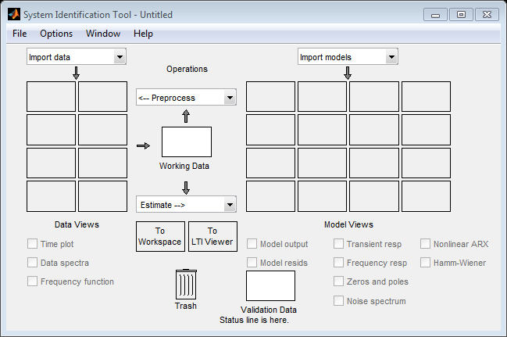
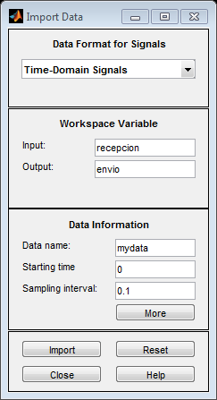
En Matlab se crean dos vectores con los valores obtenidos, los cuales serán ingresados en ident , la herramienta de identificación de sistemas de matlab, en este caso los vectores envío y recepción son las variables input y output respectivamente, determinamos el tiempo de inicio como 0 y el tiempo de muestreo de 0.1 segundos el cual fue establecido en el programa de adquisición.

Slide 81
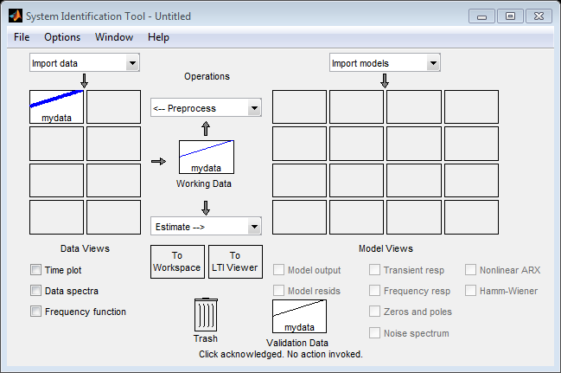
Con los datos ingresados, se puede empezar a discriminar el modelo de la planta, la herramienta ident nos permite agregar o quitar ceros, polos retrasos e integradores, mediante prueba y error se determina cual es el modelo que más se aproxima a nuestra planta.

Slide 82
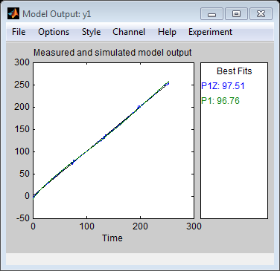
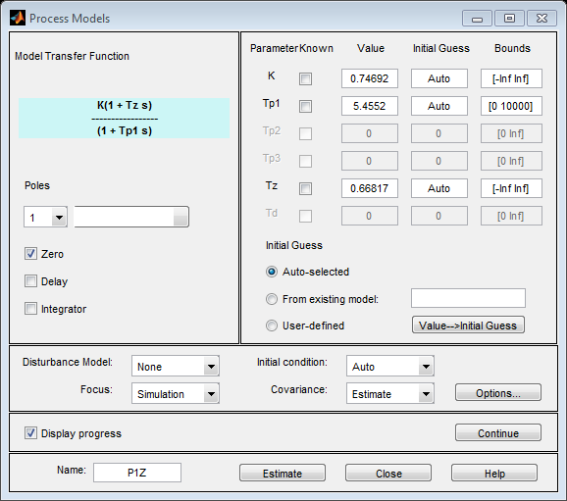
$$G\left(s\right)=1.6639∗\frac{1+77.29s}{1+80.932s}$$

Slide 83
ADQUISICIÓN NIVEL:
El sensor de nivel es un sensor ultrasónico y nos entrega una señal de voltaje a diferente frecuencia la cual varía linealmente respecto de la distancia medida, para obtener el valor de la distancia medimos el ancho de pulso de la señal de retorno del sensor, este tiempo multiplicado por la velocidad del sonido nos devuelve la distancia medida. El sensor ultrasónico además de la alimentación, necesita ser conexionado a dos terminales de la tarjeta arduino con control PWM, el uno enviará una señal cuadrada y el otro recibirá la señal de retorno al rebotar el ultrasonido en un objeto estos terminales son trigger pin 9 y echo pin 8.
En este caso se analizan los niveles mínimo y máximo del tanque de control y su correspondiente lectura en el sensor, después del análisis se obtuvo como mínimo valor 4 cm y como máximo valor 40 cm.

Slide 84
ADQUISICIÓN MODELO CAUDAL:
El sensor de caudal entrega una señal de frecuencia que varía proporcionalmente respecto del caudal. La placa arduino posee entradas que pueden leer trenes de pulsos; se lee el ancho de pulso que corresponde al periodo de la señal leída, y con esto se obtiene el valor de la frecuencia. Se conecta la entrada del sensor de caudal directamente en la placa arduino, en el pin 10.
Se varía la potencia de la bomba, mediante la utilización del control de ancho de pulsos (PWM, por sus siglas en inglés) incorporado de la tarjeta arduino, conectamos al pin 11 la entrada pwm del controlador de la bomba.
Se obtienen los datos mediante la utilización de la ventana de comunicación serial de arduino, los datos se almacenan en vectores en Matlab. Los vectores envío y recepción, se envían con un tiempo de muestreo de 0.5 segundos. Para obtener los datos, el valor de envío incrementa proporcionalmente desde 0 hasta 255, y este valor se envía a la tarjeta arduino y hace actuar a la bomba mediante control PWM utilizando este valor; luego la tarjeta arduino retorna un valor de la medición del sensor, el cual se almacena en el vector recepción.

Slide 85
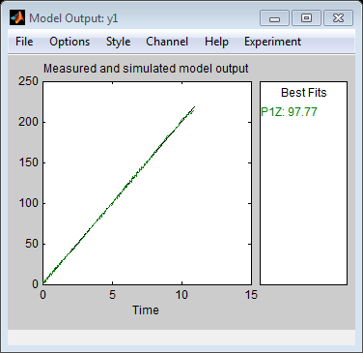
Obtenemos dos vectores que corresponden a los datos de nuestro modelo matemático.
En el entorno de Matlab, utilizamos la herramienta ident para obtener el modelo matemático que gobierna el comportamiento del sistema caudal.
$$G\left(s\right)=2.4384∗\frac{1+2.3119s}{1+4.3971s}$$

Slide 86
ADQUISICIÓN MODELO TEMPERATURA:
El sensor de temperatura es una PT100; se realizó una placa de adaptación de la señal resistiva del sensor para obtener una señal que varía de 0 a 5 V para una temperatura de 15° a 30° centígrados. La señal se conecta directamente a la tarjeta arduino en el pin A1 y mediante conversión ADC se obtiene una señal digital que varía de 0 a 255.

Slide 87
Programación y simulación de controladores
CONTROL PI DE PRESIÓN
Despúés de utilizar la herramienta pidtool, se obtiene que el mejor controlador para este modelo es un controlador proporcional integral, para el cual las constantes son ki=0.09354 y kp= 0.4535 con un tiempo de estabilización de 30 segundos.

Slide 88
CONTROL I DE CAUDAL
Para controlar el caudal se escogió un controlador integral; con la ayuda de la herramienta pidtool de matlab se obtiene la constante ki = 0.75595, con un tiempo de estabilización de 3 segundos.

Slide 89
CONTROL ON-OFF NIVEL
Con los datos obtenidos de nivel se realiza el control on-off del mismo, el sensor ultrasónico permite tener una señal constante del nivel. El setpoint se ingresa como un número porcentual entre 0 y 100 que correspone a 4 y 40cm respectivamente. Obtenido el setpoint, y el nivel real se encenderá la bomba de llenado o la bomba de vaciado respectivamente hasta llegar al nivel indicado.

Slide 90
REGULACIÓN DE TEMPERATURA
Para realizar el control de temperatura se decide utilizar un control on off, ya que los cambios se producen de manera muy lenta, por lo que lo que realiza esta función es medir la temperatura actual y llevarla hasta una temperatura previamente establecida a través de la utilización de una niquelina, luego de terminar este proceso la niquelina se apaga y una alarma indica el final del proceso.

Slide 91
La interfaz física para la comunicación entre los dos arduinos utiliza un cable de dos hilos para la comunicación, además la alimentación de las dos tarjetas debe ser la misma, el conexionado va de la siguiente manera:
Arduino 1
Arduino 2
TX1
TX1
RX1
RX1
El canal de comunicación entre los dos arduinos es el Serial1, por lo que se utilizan los pines de comunicación Tx1 y Rx1 de las dos tarjetas.

Slide 92
Pantalla de Mando

Slide 93
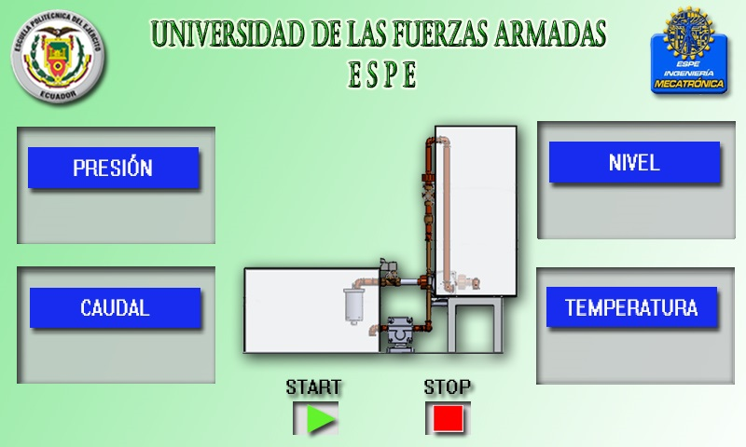
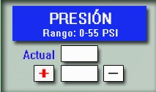
Explicación de uso

Slide 95
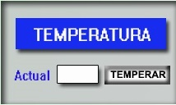
En esta pantalla al presionar start se visualiza los datos de temperatura medidos por el sensor, y cuando se presiona temperar suena una alarma durante 1 segundo y se enciende la niquelina hasta que la temperatura del tanque alcance los grados indicados en este caso 24°C.

Slide 96
Seguridades
Los botones de parada de emergencia (E-Stop) son un componente importante de seguridad.
El módulo posee un boton de paro de emergencia el cual desactivara todos los instrumentos para proteger de un posible daño.
Esta diseñado para cortar la energía de los instrumentos en caso de ser presionado, masel proceso seguirá visualizandose.

Slide 97
La protección de sobre corriente principal es el fusible a la entrada del divisor de corriente mediante transistores. Este último esta implementado debido a las limitaciones que presenta el regulador de voltaje (LM317) en cuanto a corriente de alimentación se refiere. Con la configuración de transistores NPN en paralelo conectados directamente a la salida del regulador, podemos alimentador la corriente requerida por la carga.
La protección para sobre tensiones consiste en diodos en paralelo tanto a la entrada como a la salida de los reguladores de voltaje evitando así que una polaridad inversa destruya a los elementos del sistema.

Slide 98
Calibración de sensores
Para el correcto funcionamiento del sistema modular didáctico los sensores deben ser calibrados, se realizó un calibración en base a otros sistemas de medición ya establecidos, el procedimiento que se utilizó para calibrar los sensores se describe a continuación.
Sensor de Nivel
Para calibrar el sensor de nivel, se compara los valores obtenidos mediante el sensor de ultrasonidos con valores medidos con un flexómetro sobrepuesto en el tanque, la tolerancia del flexómetro utilizado es de 0,2 mm por cada metro.
De estas mediciones obtenemos la siguiente tabla ejemplo:

Slide 99
Tiempo(min) | Medido Con Flexómetro (cm) | Medido Con sensor de nivel (cm)
0,3 | 50,4 | 51
1 | 47 | 48,1
1,3 | 44 | 45,3
2 | 40,7 | 41,5
2,3 | 37,4 | 38
3 | 34,1 | 34,9
3,3 | 30,9 | 31,7
4 | 27,4 | 29,1
Como se puede notar la diferencia promedio es de 0,9 lo que quiere decir que el rango de error del sensor es de ±1cm aproximadamente.

Slide 100
Sensor de Caudal
Para calibrar el sensor de caudal se comparó los valores obtenidos con el sensor tipo turbina con los obtenidos con un rotámetro, de esta manera se comprobó que los valores obtenidos correspondan a mediciones reales.
PWM (Bomba) | Medido Con Rotámetro (GPM) | Medido Con sensor de caudal (GPM)
50 | 0.1 | 0.1
75 | 0.4 | 0.5
100 | 0.7 | 0.6
125 | 1.1 | 0.9
150 | 1.5 | 1.3
175 | 2.1 | 2
200 | 2.5 | 2.4
255 | 3 | 3
Como se puede notar la diferencia promedio es de 0,1 lo que quiere decir que el rango de error del sensor es de ± 0.1 GPM aproximadamente.

Slide 101
Sensor de Presión.
La presión obtenida con el sensor de diafragma corresponde a la presión ejercida en las paredes de la tubería a causa de la variación del caudal dentro de la tubería por lo que para calibrar este sensor se utilizó igual que para el sensor de caudal un rotámetro.
PWM (Bomba) | Medido Con Rotámetro (PSI) | Medido Con sensor de caudal (bar)
50 | 5 | 7
75 | 10 | 12
100 | 15 | 14
125 | 21 | 20
150 | 27 | 27
175 | 30 | 29
200 | 43 | 41
255 | 55 | 53
Como se puede notar la diferencia promedio es de 1,4 lo que quiere decir que el rango de error del sensor es de ±1,4bar aproximadamente.

Slide 102
Sensor de temperatura
Para calibrar la PT100 se utilizó como calibre la medición obtenida con el sensor de temperatura de un multímetro digital.
Tiempo(min) | Medido Con Termómetro (°C) | Medido Con sensor de Temperatura (°C)
1 | 17 | 17
1,5 | 17 | 17
2 | 18 | 17
2,5 | 18 | 18
3 | 19 | 19
3,5 | 19 | 19
4 | 20 | 20
5 | 22 | 21
Como se puede notar la diferencia promedio es de 1 lo que quiere decir que el rango de error del sensor es de ±1°C aproximadamente.

Slide 103
Verificación y correcciones Sistema Mecánico
El sistema mecánico propuesto es el ideal, puesto que no tiene ninguna deformación pronunciada en las piezas.
El bastidor con los tanques llenos no tiene deformación alguna, lo que comprueba que el diseño es correcto.
El tanque B o secundario tiene una deflexión mínima al estar sometido a su capacidad máxima; esta deformación está dentro del rango de tolerancia que se presentó en el dimensionamiento de los tanques, mientras que el tanque A o principal no presenta deflexión alguna.
Para el sistema de tuberías se eligió trabajar con tuberías de ½ pulgada ya que son las más comunes en el mercado, esta elección es correcta ya que los sensores también son estándar a ½ pulgada y solo para el sensor de presión se utiliza un reductor a 3/8 de pulgada.

Slide 104
Verificación y correcciones del sistema de control
En el sistema de control se diseñaron los controladores los cuales para los cuatro procesos de regulación se probaron y rediseñaron hasta obtener la mejor respuesta, variando las constantes de los controladores, los tipos de controladores y el tiempo de muestreo.
En el caso del control de nivel se analizó la opción de utilizar un control PID, pero los cambios en el nivel se producen de manera muy lenta por lo que se decide utilizar un control on-off, el margen de error para el control es de ±2mm.
Al momento de realizar la toma de datos del sensor de presión tipo diafragma se detectó que los valores del sensor eran erráticos y por tanto dificultaba la obtención del modelo matemático, para solucionar este problema se decide realizar un promedio de 20 valores medidos por cada variación en la presión de la bomba, de esta manera se obtuvieron valores más manejables y se obtuvo el modelo matemático.

Slide 105
Conclusiones:
1.- El proyecto realizado cumple con los objetivos propuestos de diseñar y construir un sistema modular didáctico para regular nivel, caudal, presión y temperatura, mediante la utilización de la tarjeta de control arduino mega 2560.
2.- El sistema diseñado proporciona flexibilidad, ya que se han desarrollado cuatro procesos de regulación, lo que permite la realización de distintas prácticas de laboratorio.
3.- Se diseñó un sistema de tanques acoplados para almacenamiento y tratamiento de líquidos en el cual se optimizó la regulación de las variables.
4.- Mediante el proceso de mejora continua se implementaron controles, realizando diversas pruebas y ensayos que permitieron que estos sean eficientes y eficaces.
5.- Para la visualización y mando de los procesos de regulación se utilizó una pantalla táctil TFT-LCD, la que es controlada por una tarjeta arduino mega 2560, que a su vez se comunica con la tarjeta de control mediante comunicación serial.

Slide 106
Conclusiones:
6.- Los instrumentos seleccionados cumplen con los requerimientos de diseño para el sistema modular didáctico, ya que permiten al ususario manejar las variables de regulación en rangos apropiados para prácticas de laboratorio.
7.- Para garantizar la seguridad del usuario y del equipo se seleccionaron fuentes encapsuladas de voltajes fijos con sus debidas protecciones, además se separó físicamente el arreglo de las fuentes de poder y los circuitos electrónicos.
8.- Los circuitos electrónicos diseñados garantizan la eficiencia en el proceso, además permiten comprobar el funcionamiento o si existen fallos de una manera rápida y sencilla.

Slide 107
Conclusiones:
9.-Se comprobó que la utilización de una bomba dc con control PWM, sustituye el uso del sistema bomba y electroválvula proporcional, con resultados eficientes y a un menor costo.
10.-El uso de una bomba dc con control PWM a nivel industrial se limita por el alto costo comparada con el uso de una bomba ac regulada por un variador de frecuencia.
11.-Para la medición de temperatura en rangos moderados como el del sistema modular didáctico es preferible utilizar un sensor tipo PT100 en lugar de una termocupla, ya que la señal de salida es prácticamente lineal, facilitando el diseño del circuito de acondicionamiento.
.

Slide 108
Recomendaciones:
1.- Seguir el procedimiento descrito el el manual de usuario y mantenimiento con el din de garantizar la seguridad del operario y el funcionamiento idone del equipo.
2.- Para evitar daños en el equipo se debe vigilar que los niveles de agua en el tanque de almacenamiento y en el tanque de control, no estén por debajo del límite de las bombas.
3.- Se puede mejorar el sistema ubicando sensores de nivel mínimo y máximo en el tanque de almacenamiento para asegurar que la bomba puede trabajar sin sufrir averías.
4.- Para garantizar el funcionamiento correcto y el tiempo de vida del sistema modular se recomienda al laboratorio implementar la realización de las prácticas dentro de la curricula académica con la debida vigilancia de un tutor.

